Slide 1

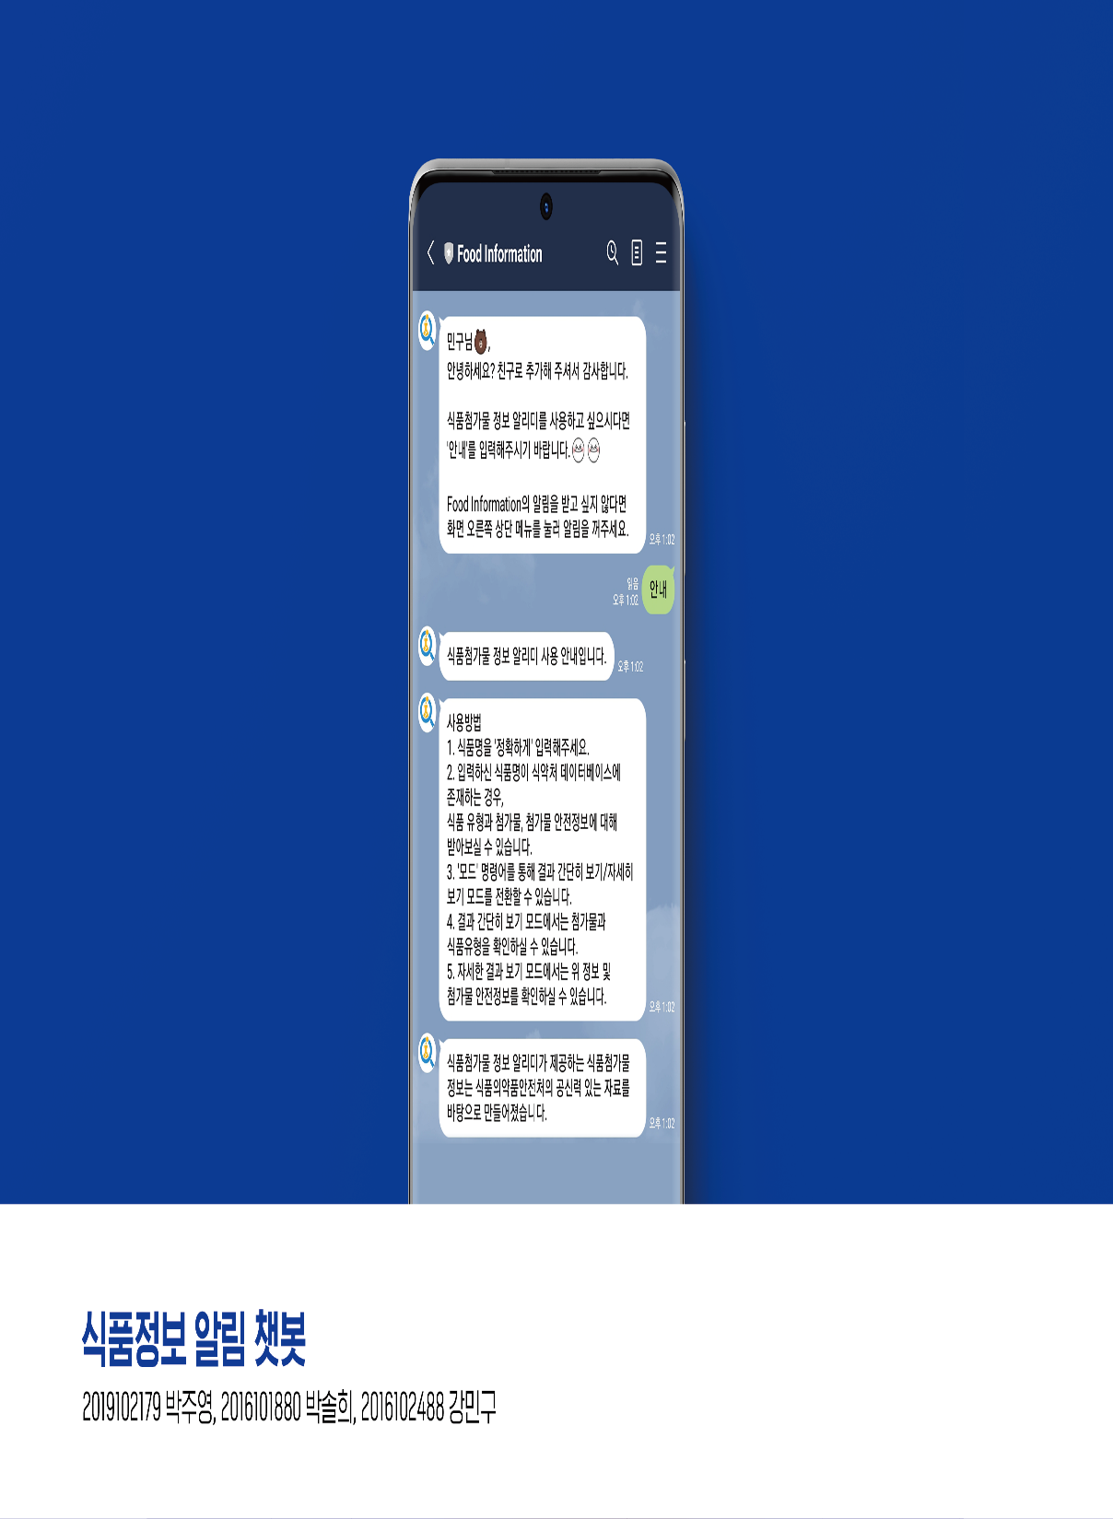
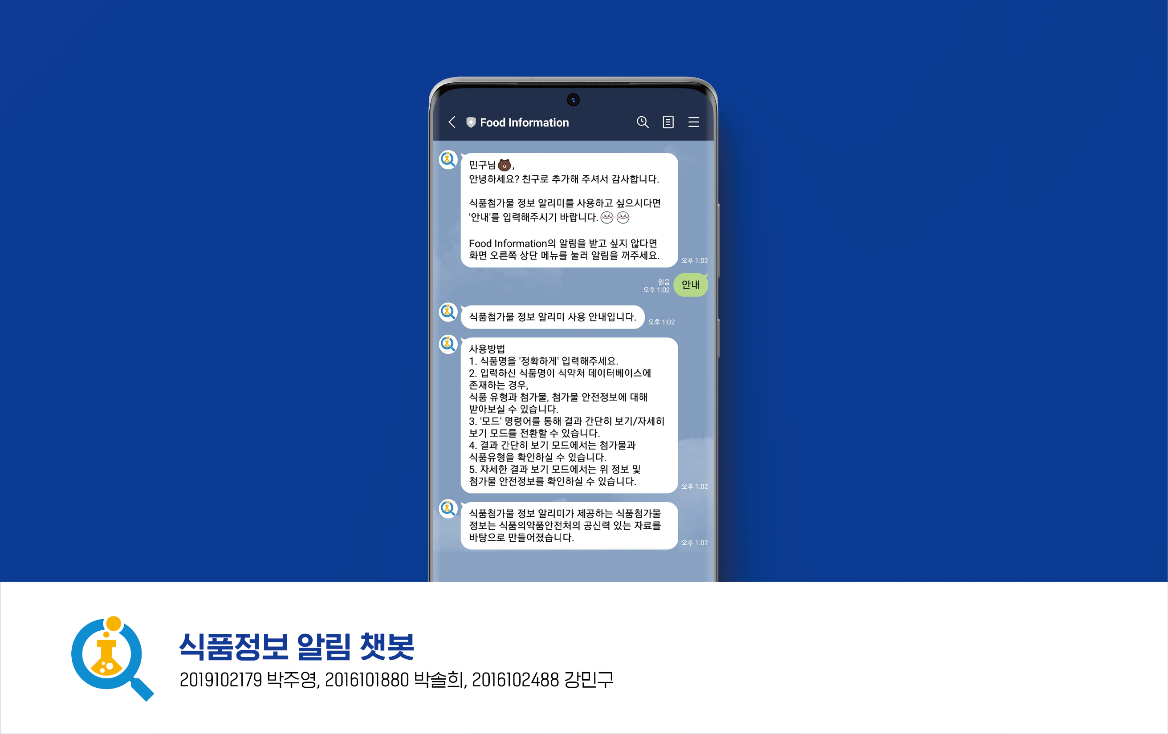

프로젝트 제목
학번 / 이름
Notes:
안녕하세요 오픈소스 프로젝트 발표를 하게 된 시각디자인학과 강민구입니다.
저희 조가 발표할프로젝트 명은 식품정보 알림 챗봇입니다.

Slide 2

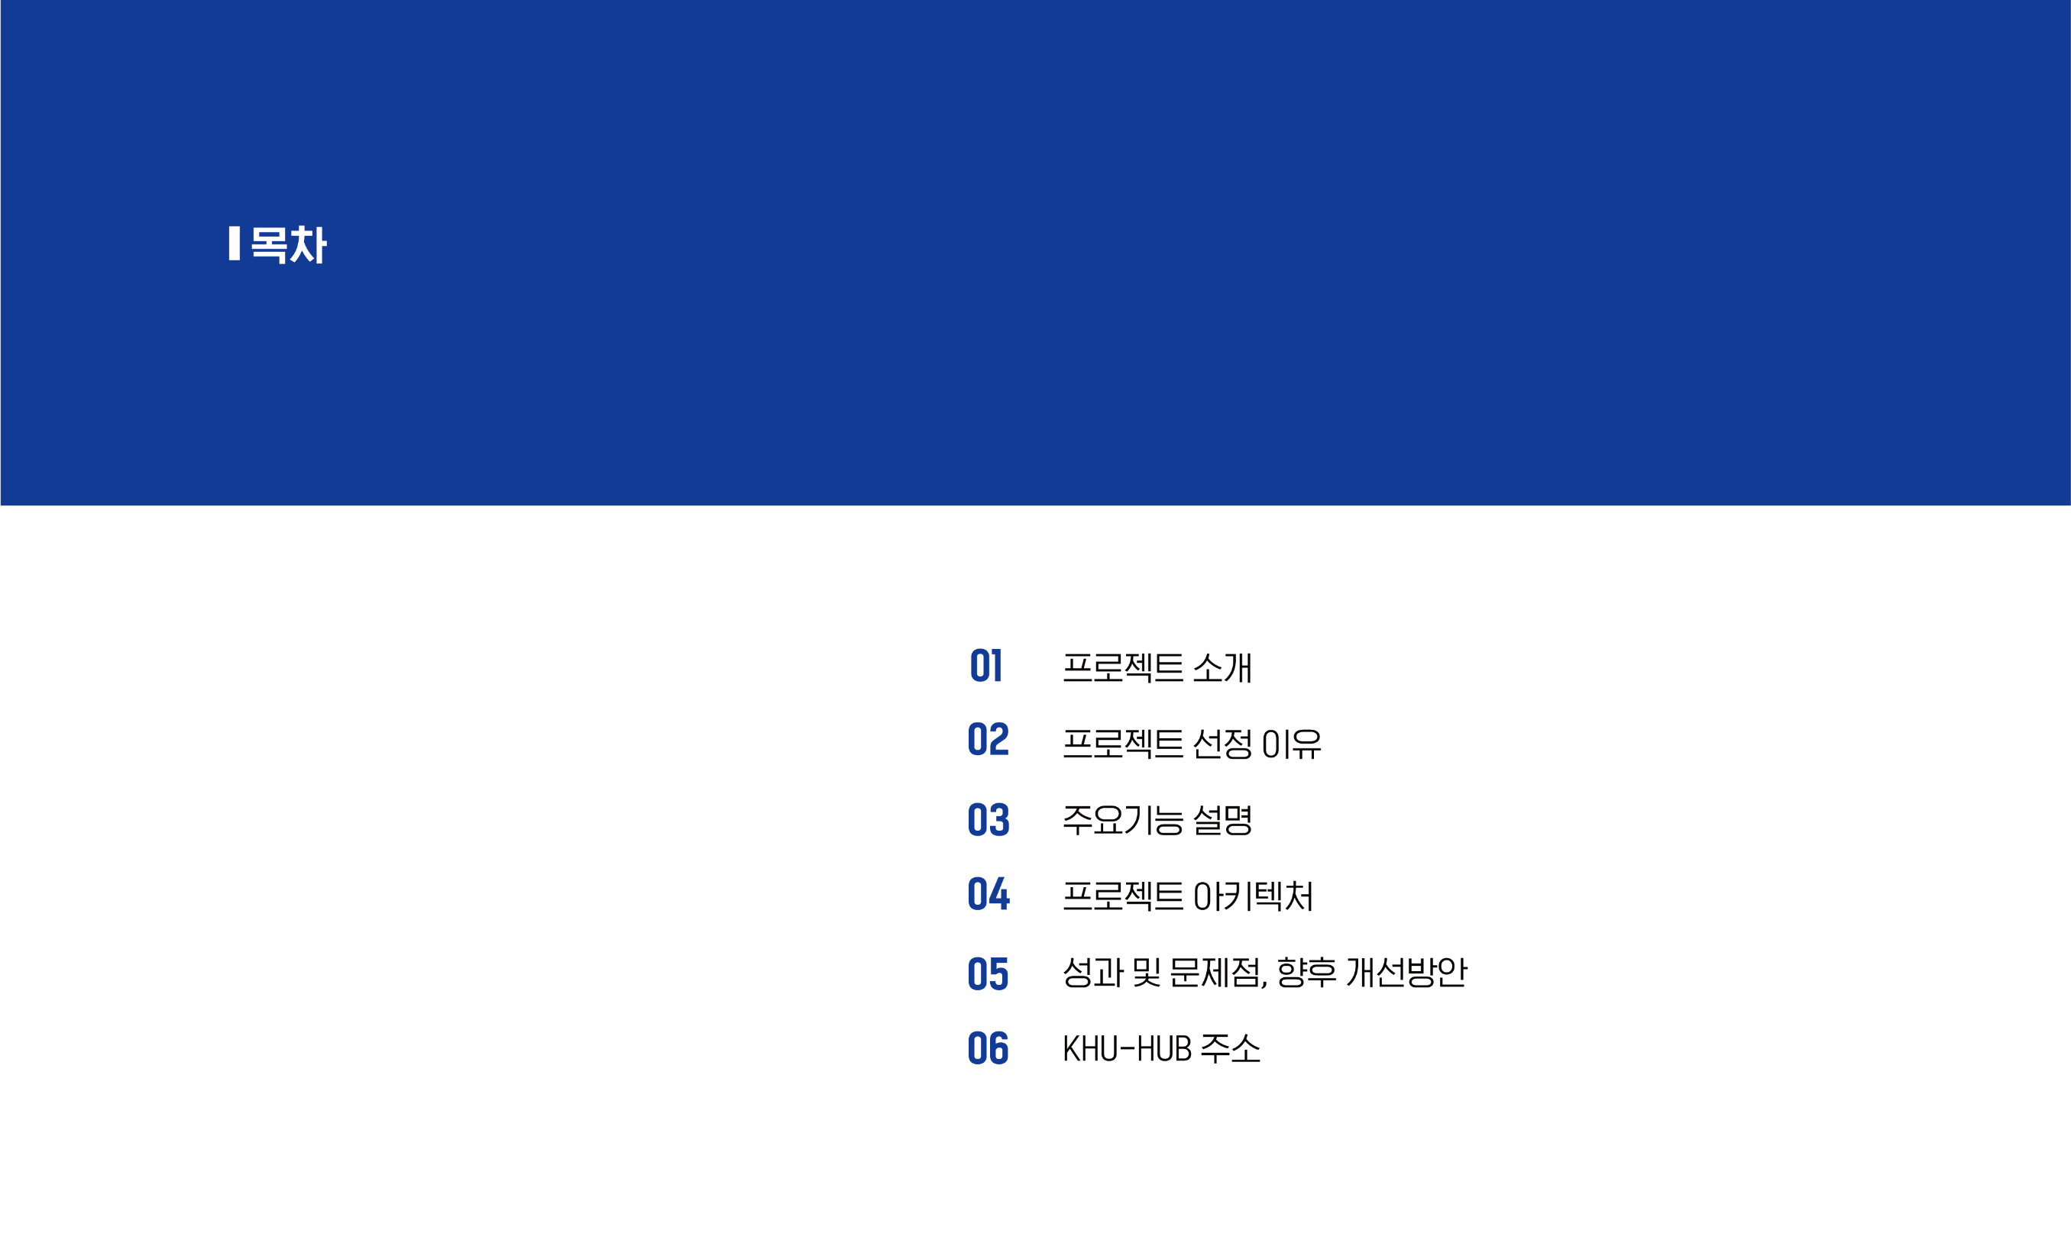
Introduction
1
Notes:
목차는 프로젝트 소개, 선정이유, 주요기능설명, 아키텍처, 성과 및 문제점, 향후 개선방안으로 구성되어있습니다.

Slide 3
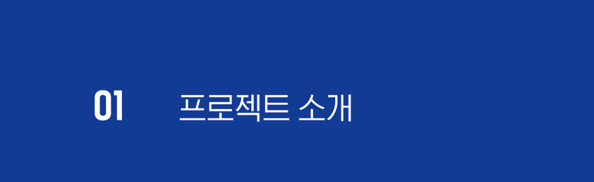

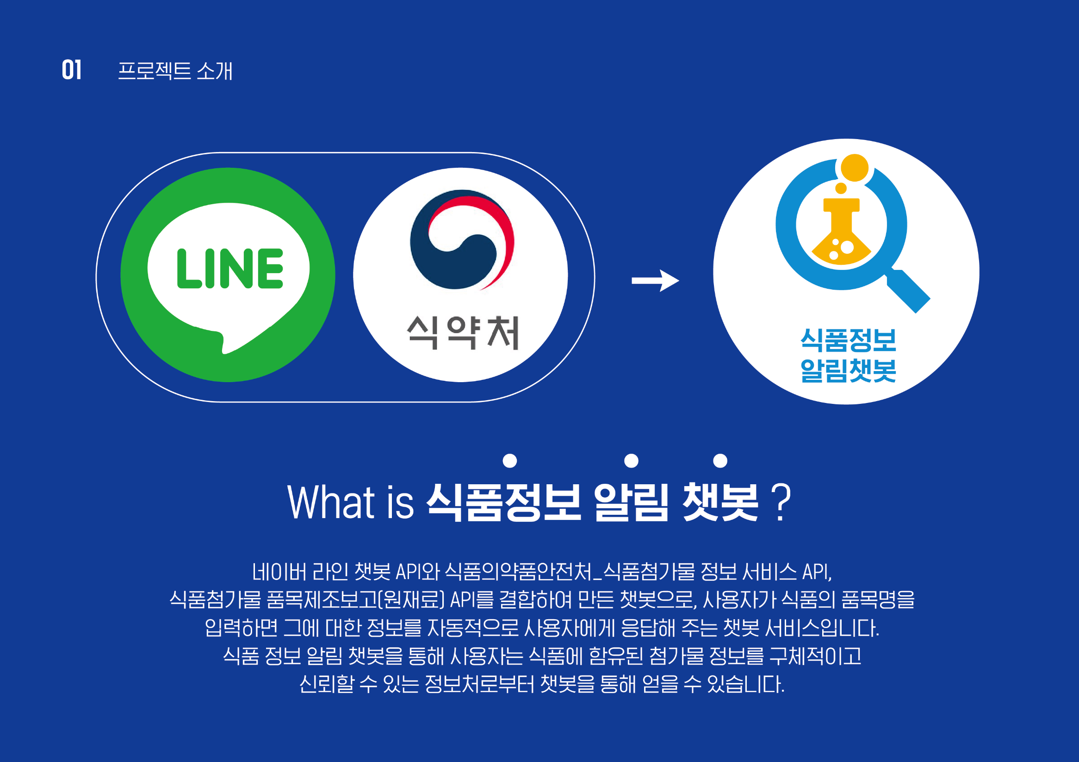
Introduction
1
Notes:
먼저 간략하게 프로젝트 소개를 하자면,
식품정보 알림챗봇은 라인의 챗봇 API와 식약처의 식품첨가물 정보 서비스 API, 식품첨가물 품목제조보고 API를 결합하여 만든 서비스로
사용자가 식품 품목명을 입력하면 그에대한 식품첨가물 정보를 응답해주는 챗봇 서비스입니다.

Slide 4

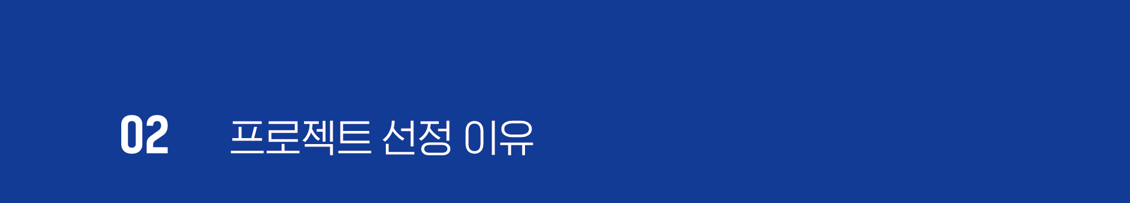
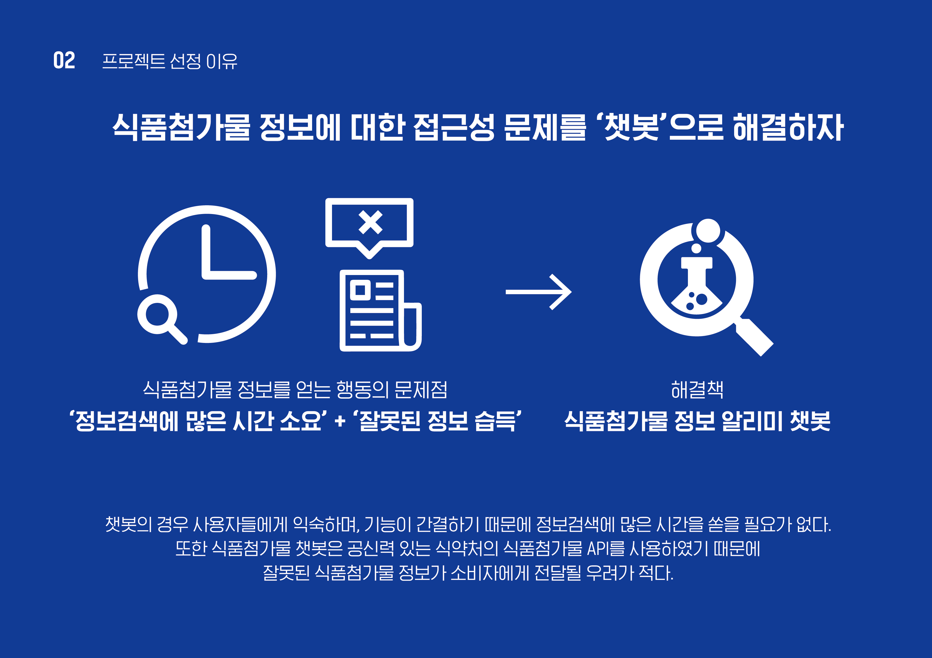
Introduction
1
Notes:
프로젝트의 선정 이유는 식품첨가물 정보에 대한 접근성 문제를 챗봇으로 해결하기 위해서입니다.
우선 식품 첨가물 정보를 얻는 행동에서 나오는 문제점은 많은 시간소요와 잘못된 정보 습득이 있습니다.
이러한 문제점을 해결하기위해 사용자에게 익숙하고, 기능이 간결한 챗봇을 활용하여 정보검색의 시간소요 문제를 해결하면서도,
잘못된 정보습득을 방지하기 위해 식약처의 식품첨가물 API를 사용하여 공신력있는 정보 전달이 가능한
챗봇을 만들게 되었습니다.

Slide 5
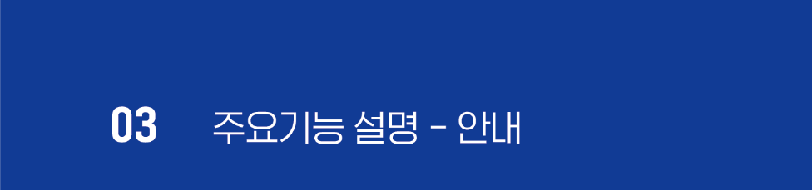
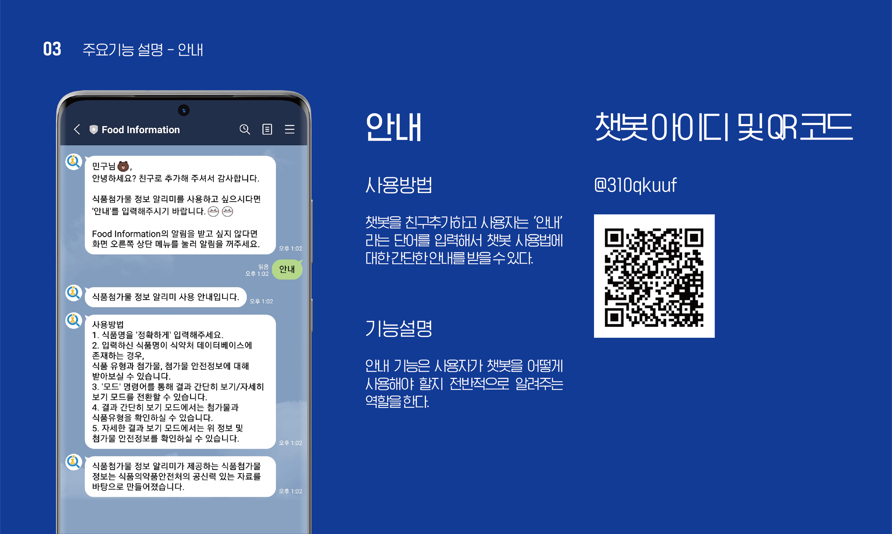
Introduction
1
Notes:
프로젝트의 핵심 기능 중 안내입니다.
사용방법은 챗봇을 친구추가 한 뒤에 안내라는 단어를 입력해서 챗봇 사용법에 대한 간단한 안내를
받을 수 있습니다. 이 기능은 챗봇을 어떻게 써야하는지에 대한 정보를 알려주는 역할을 합니다.

Slide 6
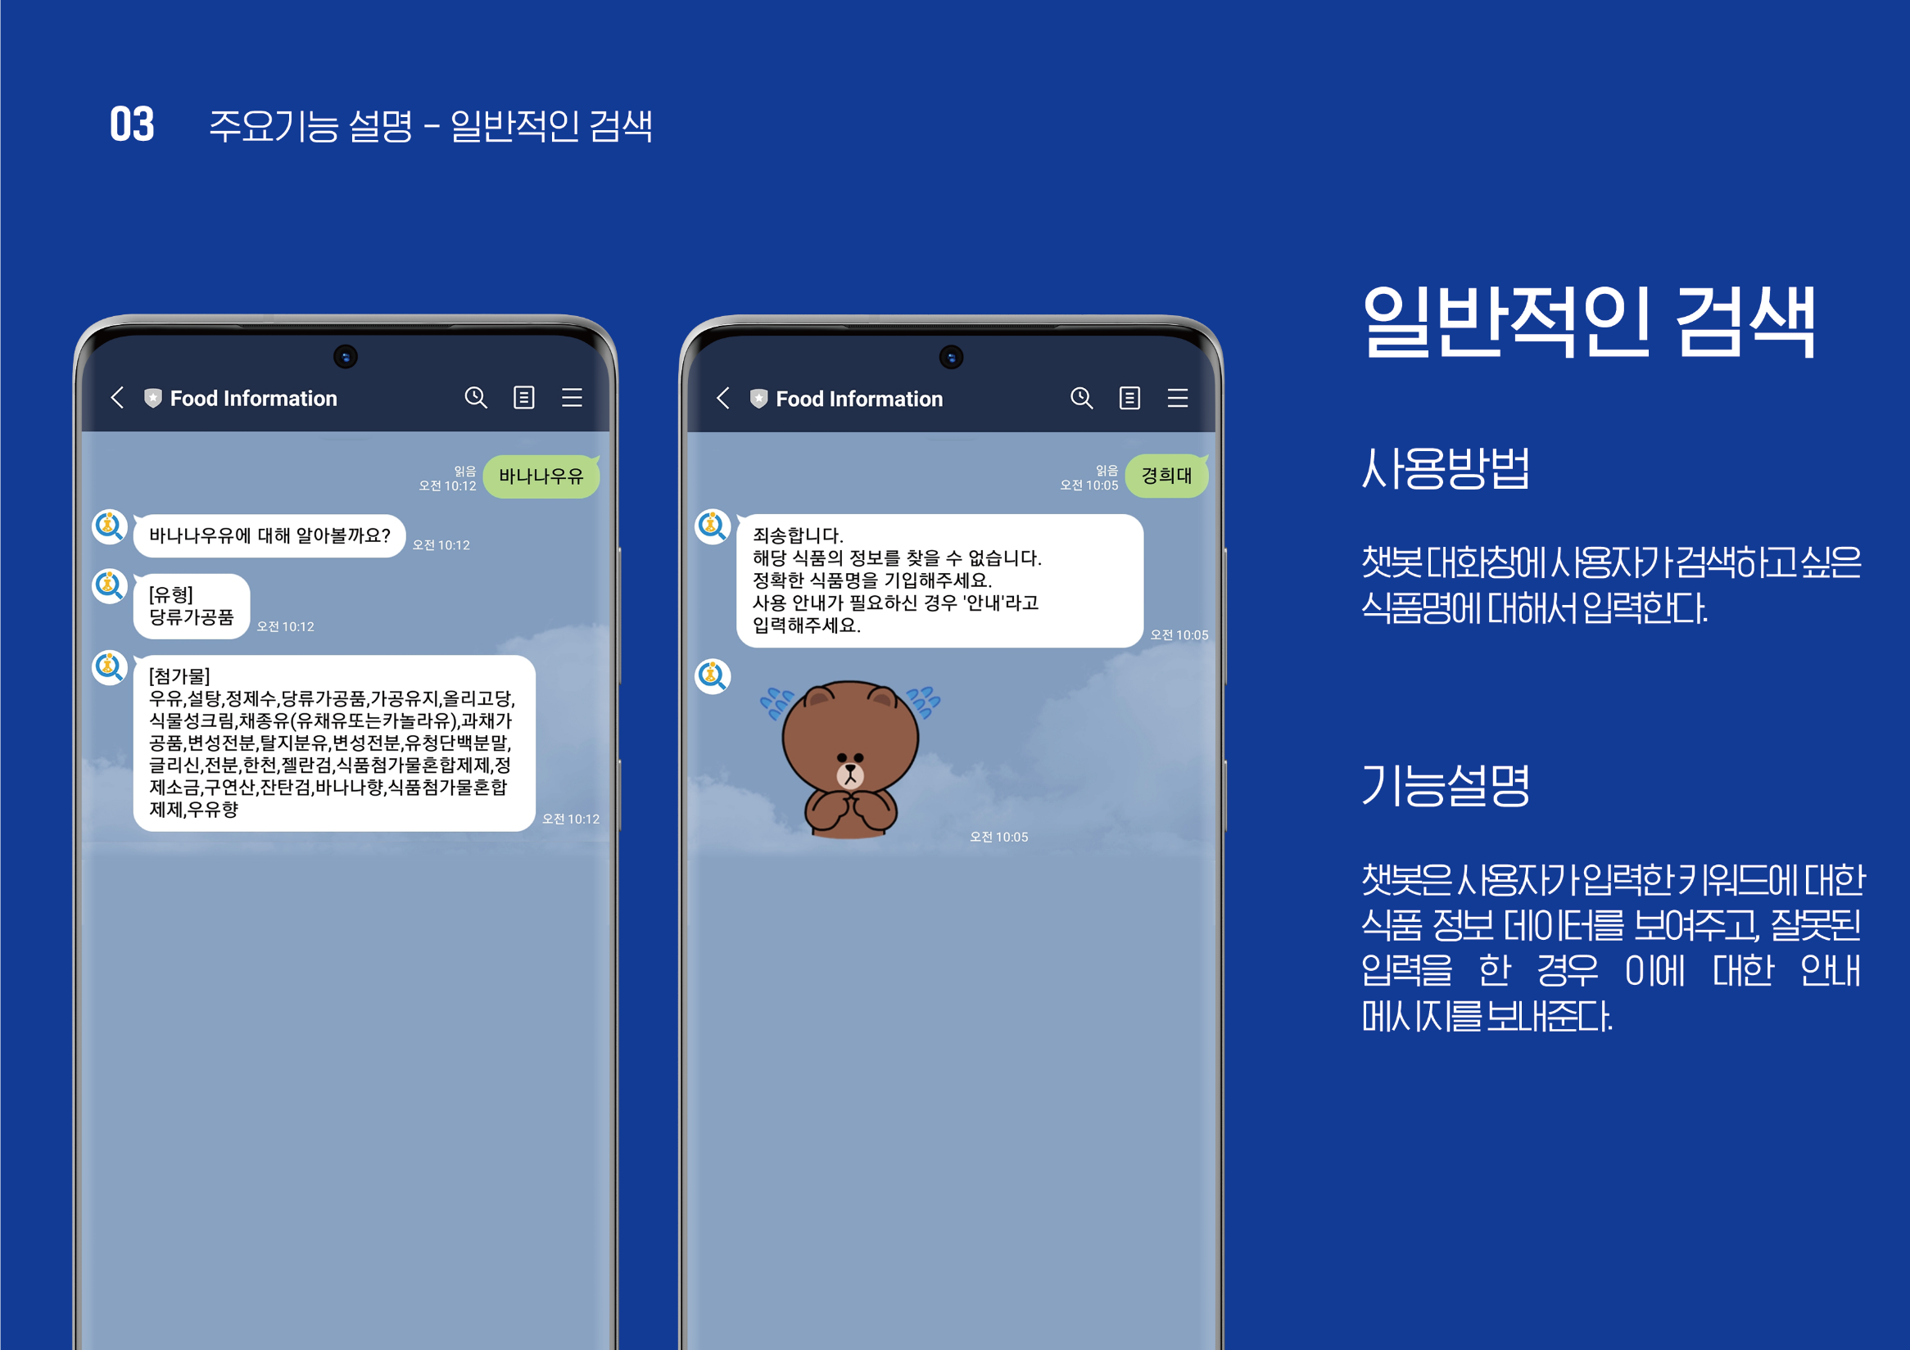
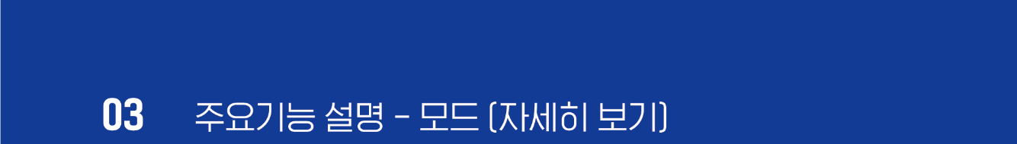
Introduction
1
Notes:
다음은 일반적인 검색 기능입니다. 챗봇 대화창에서 사용자는 검색하고 싶은 식품명에 대해서 입력하면
챗봇이 그에 대한 식품첨가물 정보를 보내줍니다. 만약 사용자가 잘못된 입력을 했을 경우 이에대한 안내메시지를 보내줍니다.

Slide 7
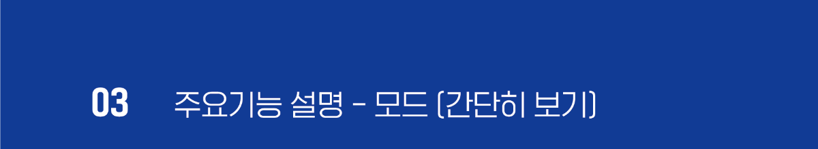
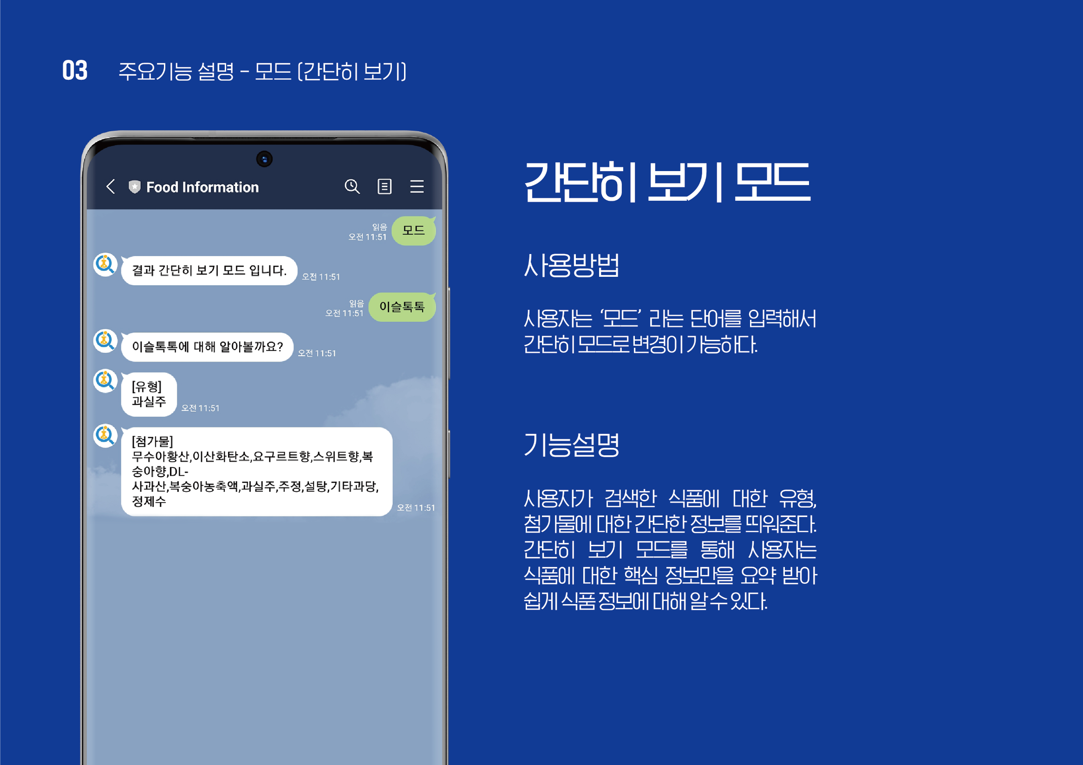
Introduction
1
Notes:
두번째 핵심기능은 간단히 보기 모드입니다.
사용방법은 모드라는 단어를 입력하면 스위칭이 가능하고, 사용자가 검색한 식품에 대한 유형,
첨가물에 대해 간단한 정보를 띄워주는 기능입니다. 이를 통해 식품에 대한 핵심 정보만을 요약받아
식품정보에 대해 간단하게 알 수 있습니다.

Slide 8
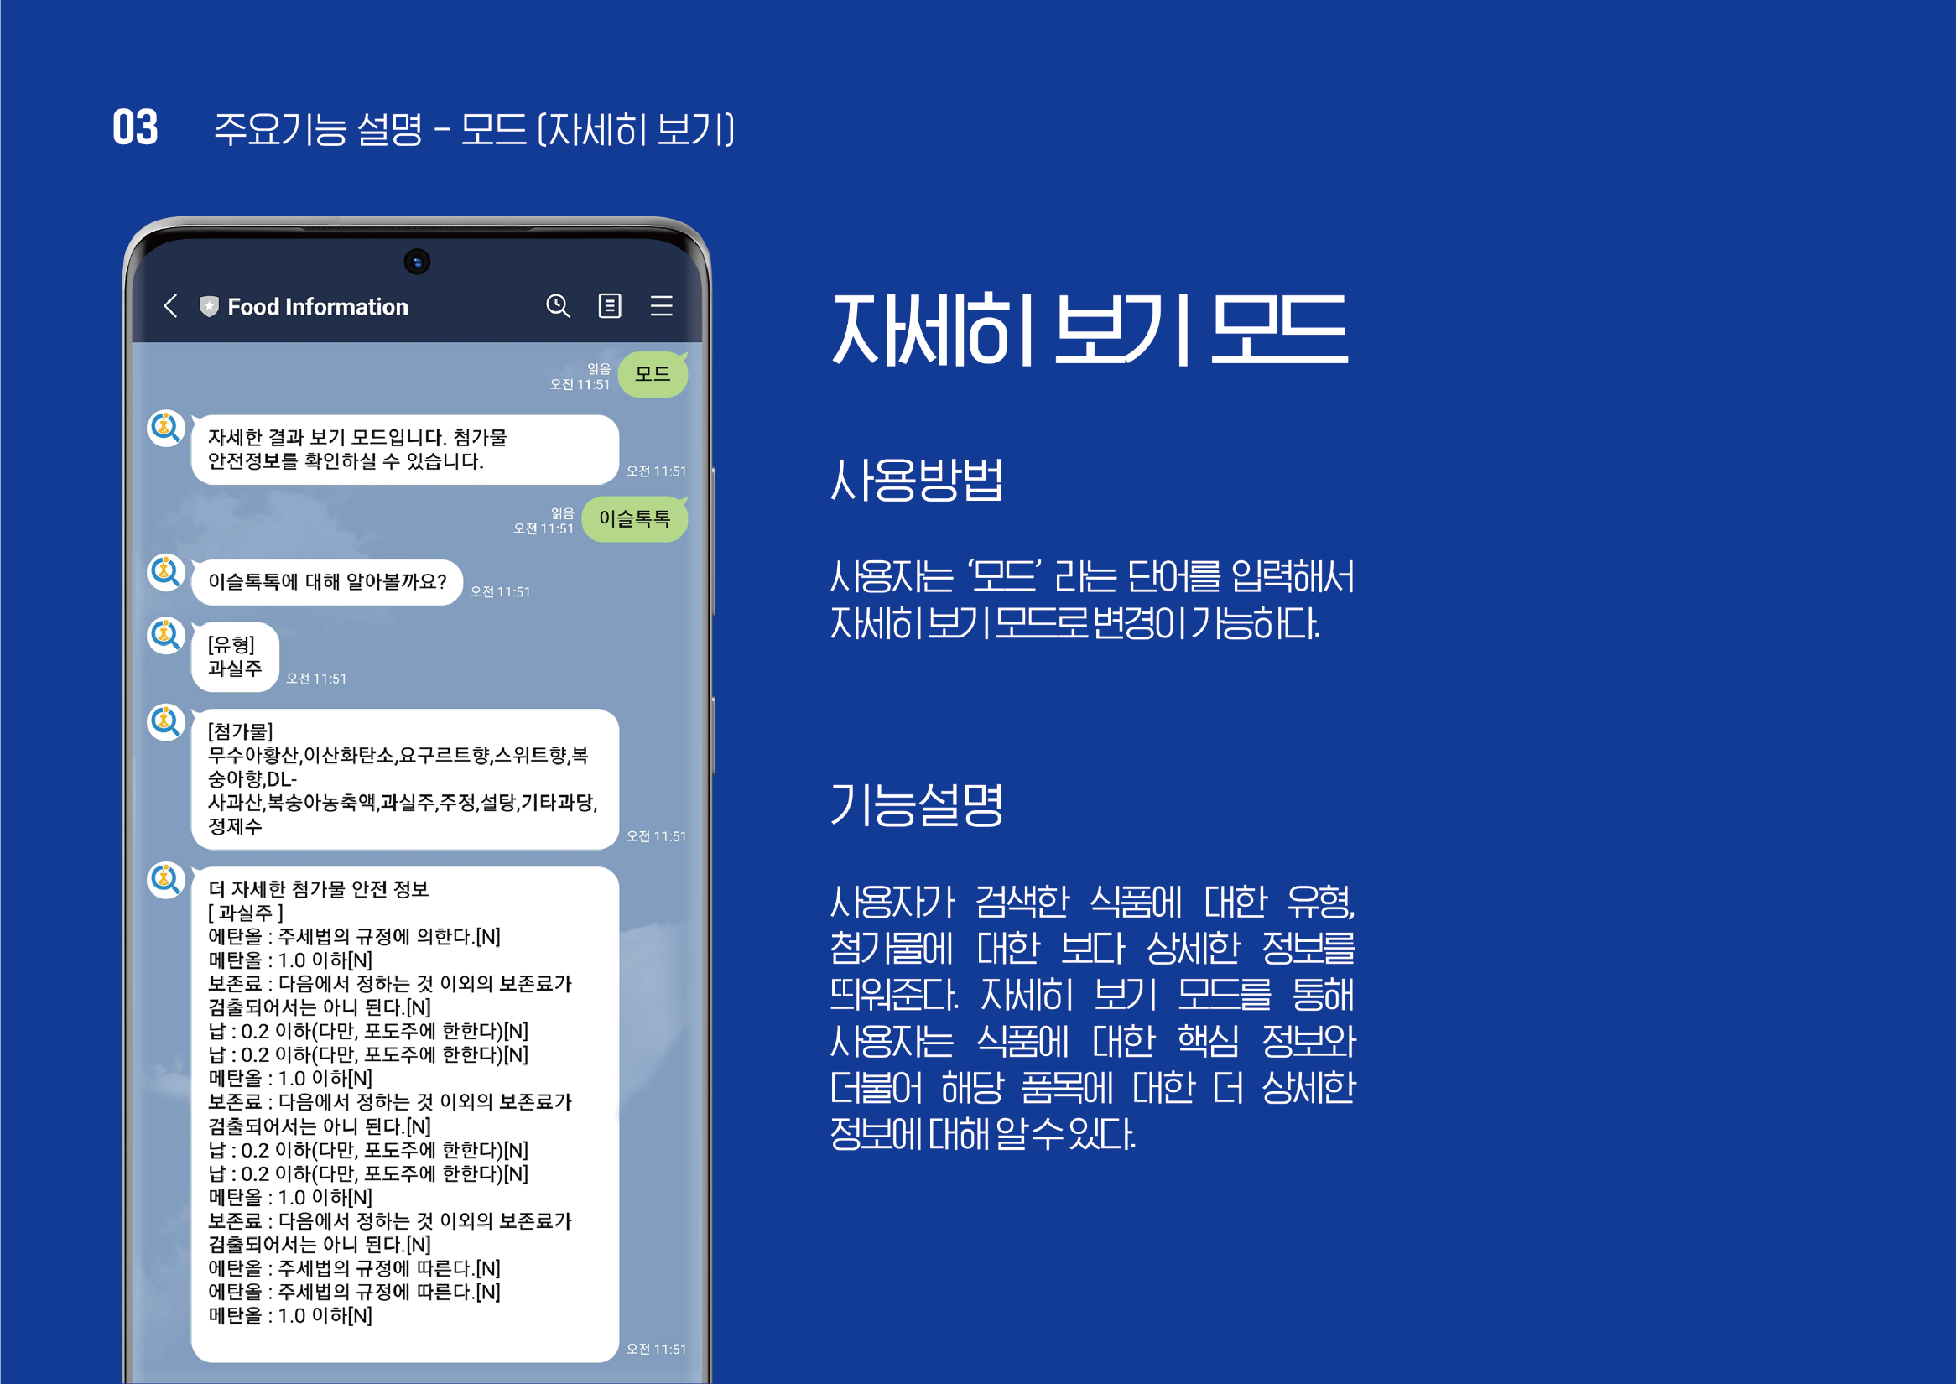
Introduction
1
Notes:
다음은 자세히 보기 모드입니다. 동일하게 모드 라는 단어를 입력하여 스위칭이 가능하며
자세히 보기 모드는 사용자가 검색한 식품에 대해서 핵심 정보와 더불어 더 상세한 식품첨가물 정보를 알 수 있게 해줍니다.

Slide 9
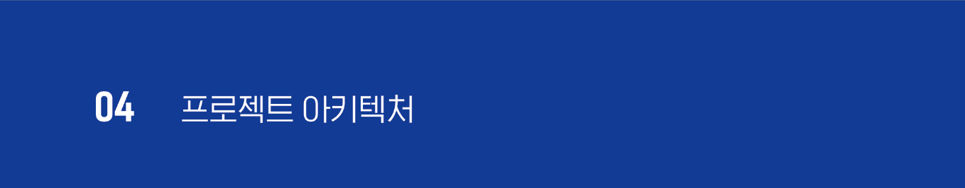
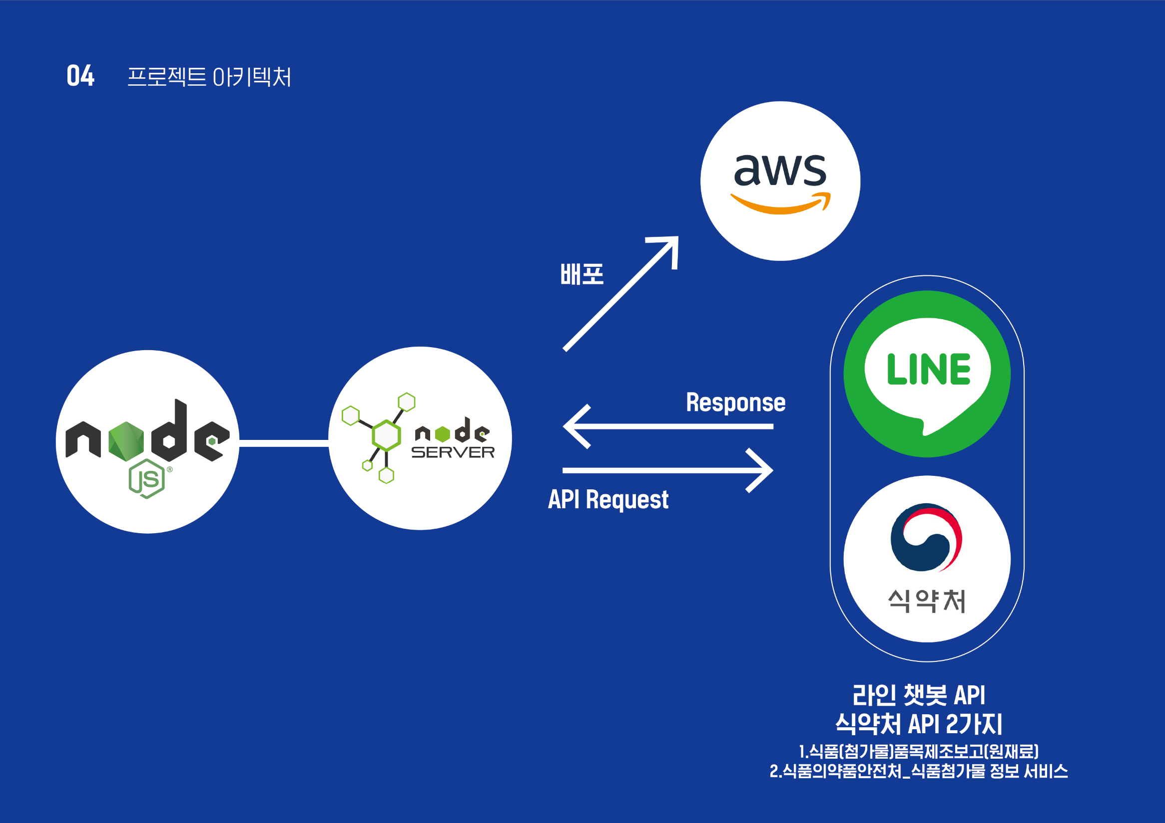
Introduction
1
Notes:
다음은 프로젝트 아키텍쳐입니다.
이프로젝트는 서버는 노드로, 배포는 아마존aws를 활용하였습니다.
챗봇의 대화기능은 라인의 챗봇 API를 사용하였고,식품첨가물에 대한 정보는 식약처의 식품첨가물 품목 제조보고 API와
식품첨가물 정보 서비스 API를 활용하여 구현 하였습니다.

Slide 10
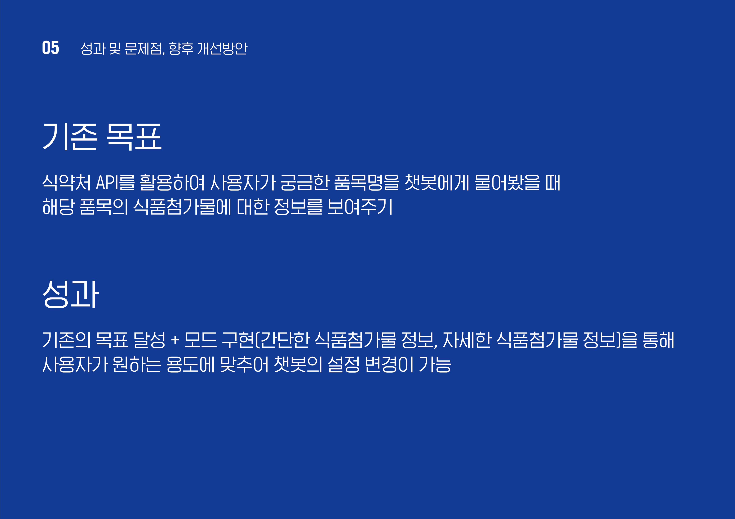
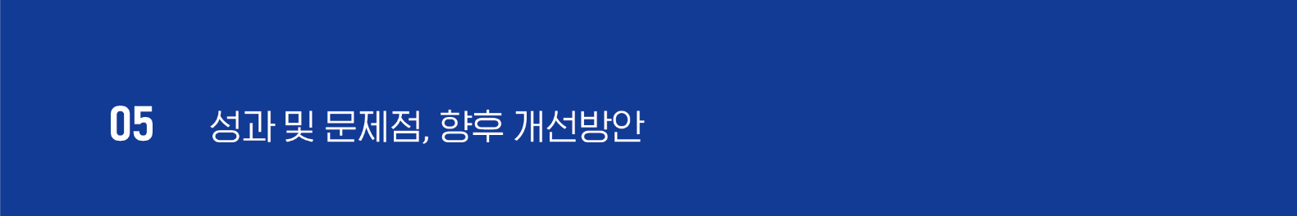
Introduction
1
Notes:
마지막으로 성과 및 향후 개선방안입니다.
기존목표인 식품첨가물을 알려주는 챗봇 기능을 구현했으며, 사용자의 필요에 의해 설정이 변경되는 간단하게 보기, 자세히 보기라는 두가지 모드를 추가적으로 구현하였습니다.

Slide 11
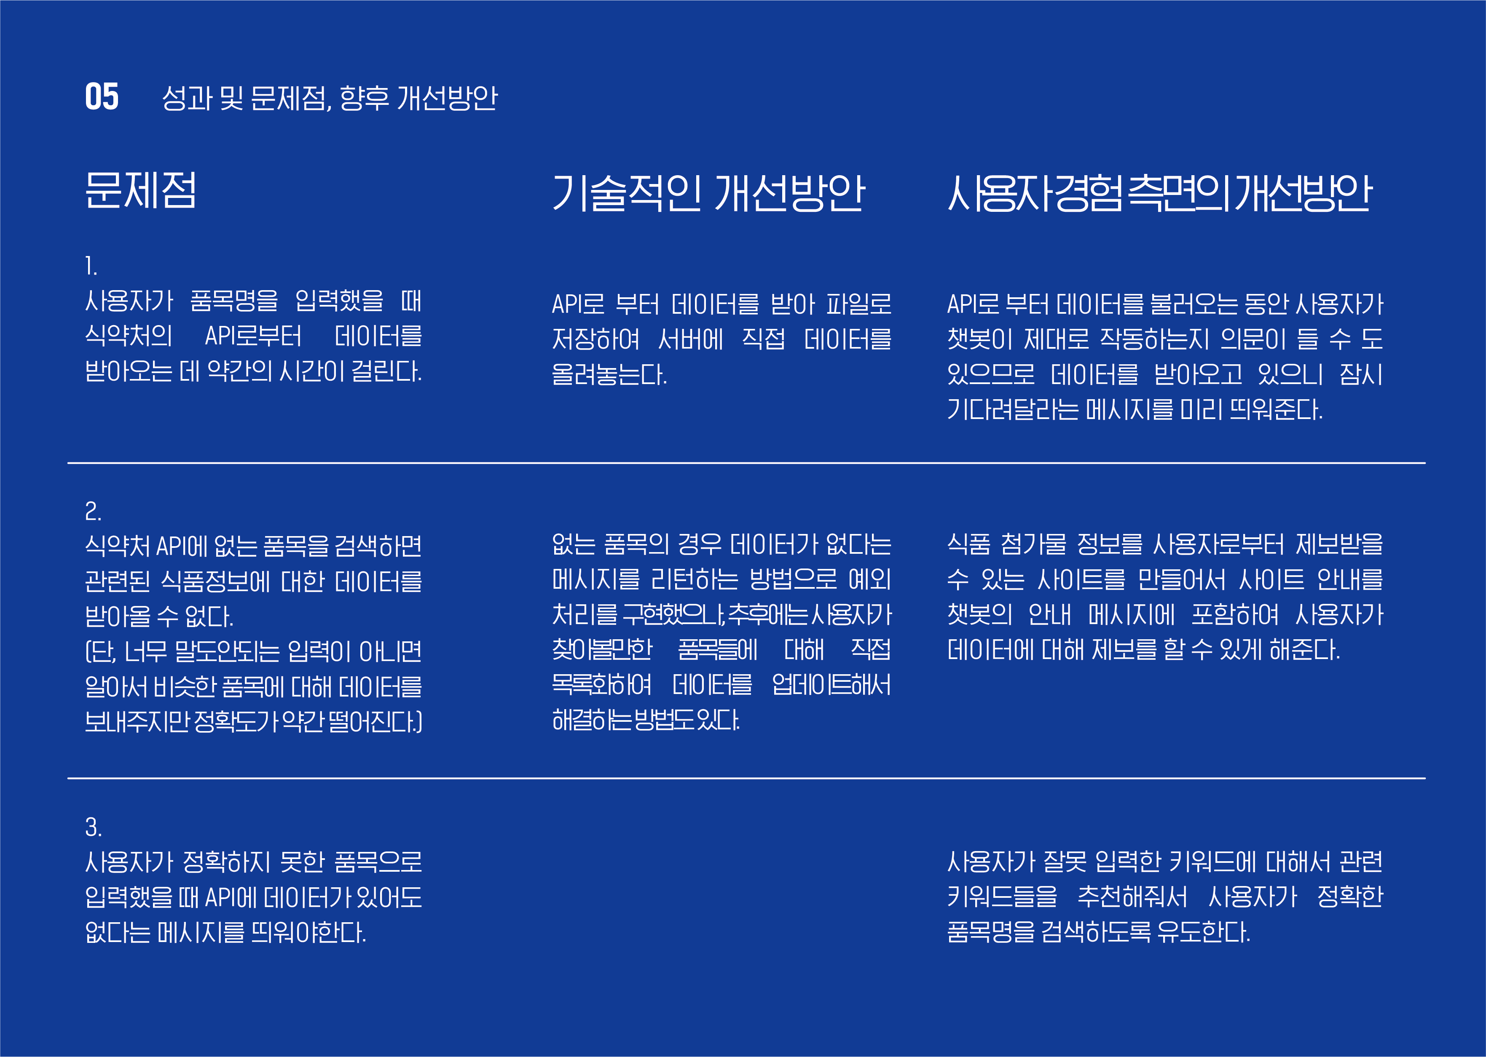
Introduction
1
Notes:
문제점과 개선방안입니다.
문제점의 경우 크게 챗봇으로 부터 응답에 걸리는 시간 소요, 없는 데이터에 대한 처리, 부정확한 단어입력에 대한 대처
가 있었습니다.
이 세가지 문제점을 기술적인 개선방안과 사용자경험 측면의 개선방안으로 나누어서 해결하는 방안을 생각했습니다.
응답에 걸리는 시간소요 문제점은 추후에 API의 데이터를 서버에 직접 올려놓는 기술적인 해결 방법이 있었고, 사용자 경험 측면에서는 데이터를 받아오는 동안 사용자가 제대로 작동하는지 의문을 품을 수 있는 부분에 대해서 데이터를 받아오고 있다는 메세지를 추가적으로 미리 띄워놓음으로서 해결이 가능하다고 생각했습니다.
두번째로 없는 품목에 대한 문제점은 아예 데이터가 없는 경우에는 데이터가 없다는 메세지를 리턴하는 방식으로 구현을 하였고, 약간 잘못된 입력에 대해서는 비슷한 품목에 대한 데이터를 찾아서 리턴하지만 그 정확도가 떨어지는 문제가 있었습니다. 이 부분은 추후에 없는 품목에 대해서 직접 데이터를 목록화하여 서버에 추가하는 방법으로 해결하거나, 사용자 경험측면에서는 없는 데이터에 대해 제보를 받을 수 있는 사이트를 만들고, 안내를 하여 사용자가 데이터에 대해 제보하게 하여 업데이트하는 해결하는 방안도 있다고 생각했습니다.
마지막으로 정확하지 못한 품목 입력에 대한 부분은 관련 키워드를 추천해줘서 사용자가 정확한 품목을 입력해서 검색하도록 유도하는 방안이 있다고 생각했습니다.

Slide 12

Introduction
1
http://khuhub.khu.ac.kr/term-project/project
Notes:
저희 프로젝트에 연결되는 경희대 허브 주소입니다. 주소로 접속한 뒤 리드미를 통해
이용방법에 대해 확인해보시길 바랍니다.

Slide 13

Introduction
1
Notes:
이상으로 발표를 모두 마치겠습니다. 감사합니다.

